Slide 1
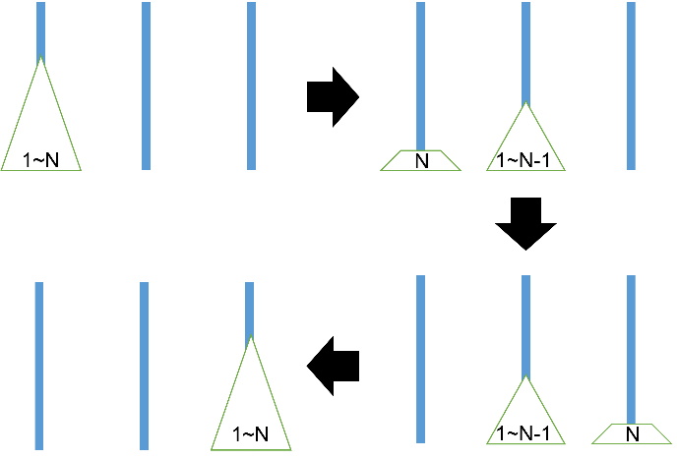







C4. Tower of Hanoi
1~N까지 쌓인 원판을 다른 rod로 옮길 때 (자신 rod를 제외한 나머지 두 rod에 모두 놓을 수 있어야 함)
$a_{n} :1\sim n까$지 차례로 쌓인 원판을 다른 rod로 옮길 때 필요한 이동 횟수
$$a_{n}=2a_{n−1}+1$$
$$a_{n}=2^{n}−1$$
Idea
완성된 상태에서 거꾸로 추적을 하여 초기 모양을 만든다.
왼쪽 모양이 나오기 위해서는 전 단계에서 오른쪽 모양이 나왔어야 한다.
1번 과정(rod3에 6을 가져다 놓아야 한다)
왼쪽 모양이 나오기 위해서는 전 단계에서 오른쪽 모양이 나왔어야 한다.
이때 원판6을 rod3으로 옮기는 과정(1) + 1~5 원판들을 Rod3으로 옮기는 과정(2^5-1)이 1번과정에서 소요된 횟수이다.
2번 과정
1번과정에서 원판 5는 rod1에 있었어야 하므로 rod1에 원판 5를 가져다 놓아야 하는데 5는 원래 rod1에 존재했기 때문에 다음과정(rod1에 4를 가져다 놓는 과정)으로 넘어간다
초기 모양
1
완성 모양
2
3
4
3
5
1
2
4
6
5
6
Rod1 Rod2 Rod3 Rod1 Rod2 Rod3
1
원판 6을 Rod3으로
$${1+2}^{5}−1$$
4
원판 3을 Rod3으로
$${1+2}^{2}−1$$
1
1
2
2
1
3
3
2
1
4
4
3
2
3
5
5
6
5
6
4
5
6
4
6
Rod1 Rod2 Rod3 Rod1 Rod2 Rod3
Rod1 Rod2 Rod3 Rod1 Rod2 Rod3
2
원판 5를 Rod1로
$$0$$
5
원판 2를 Rod2으로
$${1+2}^{1}−1$$
1
1
2
2
3
3
1
2
1
4
6
4
2
6
3
6
3
5
5
6
5
4
5
4
Rod1 Rod2 Rod3 Rod1 Rod2 Rod3
Rod1 Rod2 Rod3 Rod1 Rod2 Rod3
3
원판 4를 Rod3으로
$${1+2}^{3}−1$$
5
원판 1을 Rod1로
$${1+2}^{0}−1$$
1
최악의 경우 위 작업을 n번 수행하므로 총 $\sum_{i=1}^{n}{2^{i}}$ 번 수행하여 시간복잡도는 O($2^{n}$)이다.
2
1
3
2
2
4
6
3
2
3
1
6
3
5
5
6
4
5
6
4
5
4
Rod1 Rod2 Rod3 Rod1 Rod2 Rod3
Rod1 Rod2 Rod3 Rod1 Rod2 Rod3

